Slide 1
TÍCH PHÂN MẶT
Chương 4:
Phần 1: TÍCH PHÂN MẶT LOẠI 1

Slide 2
NỘI DUNG
Định nghĩa tp mặt loại 1
Tính chất tp mặt loại 1
Cách tính tp mặt loại 1

Slide 3

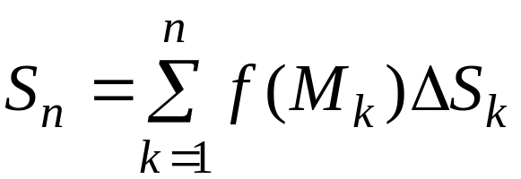
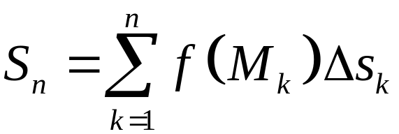
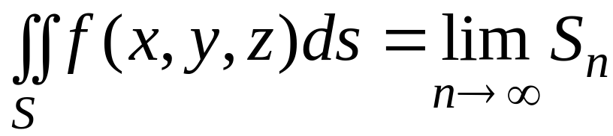
Định nghĩa tích phân mặt loại 1
S là mặt cong trong R₃, f(x,y,z) xác định trên S
Phân hoạch S thành các mảnh con S_{k} có diện tích ΔS_{k}, M_{k} ∈ S_{k}
Tổng tích phân:
: tp mặt loại 1 của f trên S

Slide 4
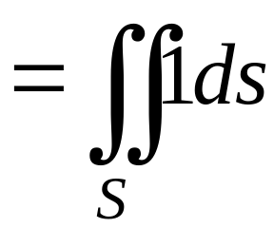
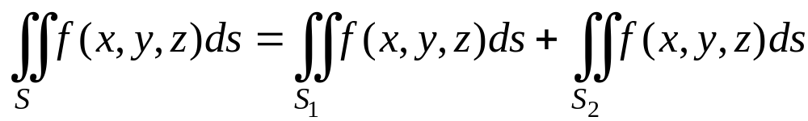
Tính chất tp mặt loại 1
1/ Diện tích của mặt cong S
2/ Tp mặt loại 1 không phụ thuộc phía của S
3/ Nếu S = S₁ ∪ S₂

Slide 5
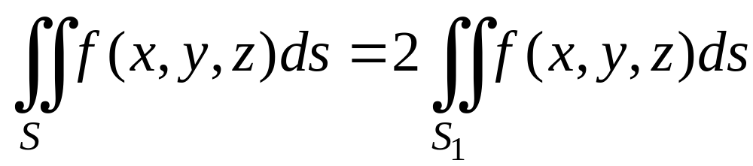
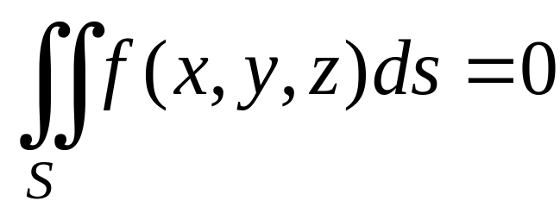
Tính chất tp mặt loại 1
4/ Nếu S gồm 2 phần S₁ và S₂ đối xứng qua mp z = 0 (Oxy)
f chẵn theo z:
f lẻ theo z:

Slide 6
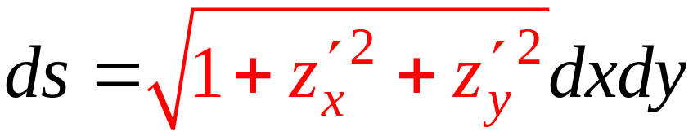
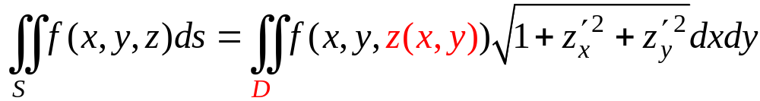
Cách tính tp mặt loại 1
Nếu S là phần mặt hữu hạn, có phương trình z = z(x, y), hình chiếu của S lên Oxy là miền D, khi đó
: vi phân mặt

Slide 7
Cách tính tp mặt loại 1
Tổng quát:
B₁: chọn cách viết phương trình mặt cong S
B₂: tìm hình chiếu D của S lên mp tương ứng
(giống thể tích trong tích phân kép)
B₃: tính tp trên D.

Slide 8
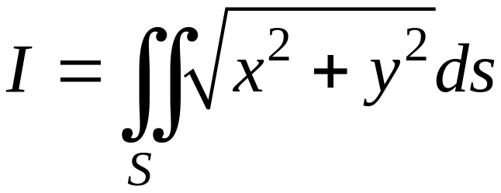
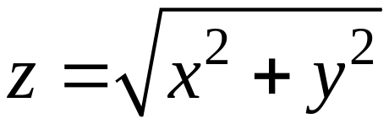
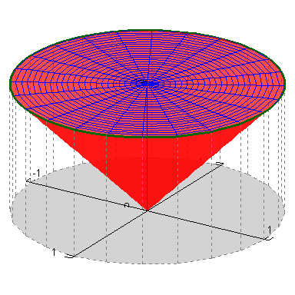
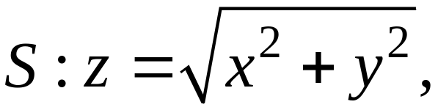

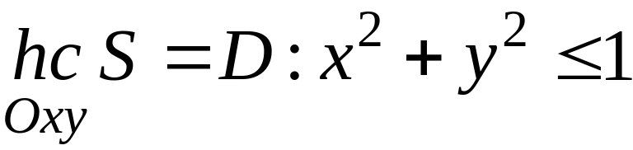
Ví dụ
1/ Tính:
S là phần mặt nón nằm dưới mp z = 1.
mặt chắn

Slide 9
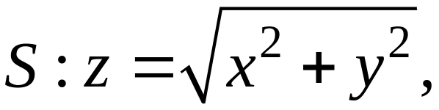
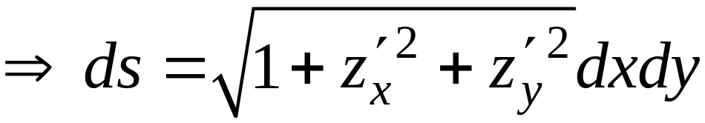
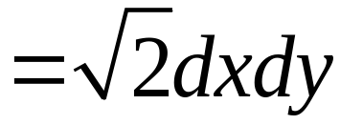
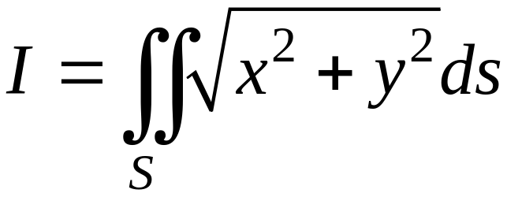
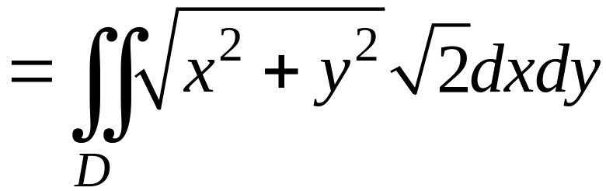
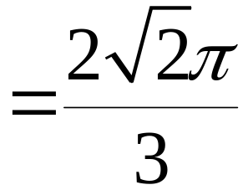

Slide 10
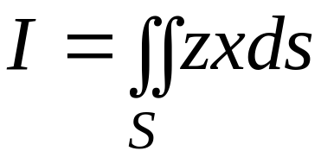
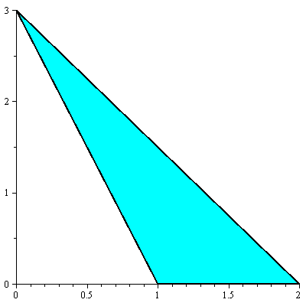

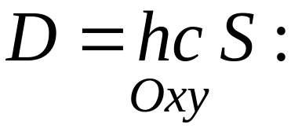
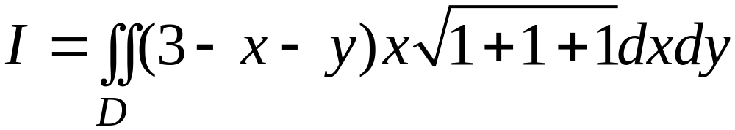
2/ Tính:
S là phần mặt x + y + z = 3
bị chắn bởi các mặt 3x + y = 3, 3x + 2y = 6, y = 0
3x+2y=6
3x+y=3

Slide 11
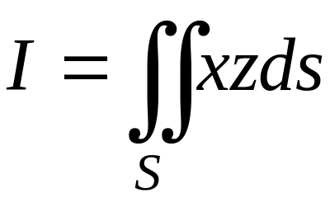
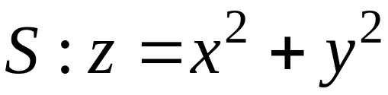
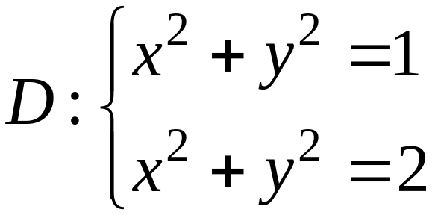

3/ Tính:
S là phần mặt z = x² + y²
bị chắn giữa các mặt z = 1 và z = 2
(D xđ từ hình chiếu gt của S với các mp)

Slide 12
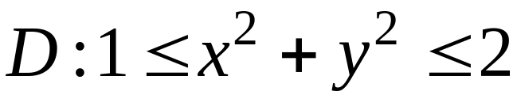
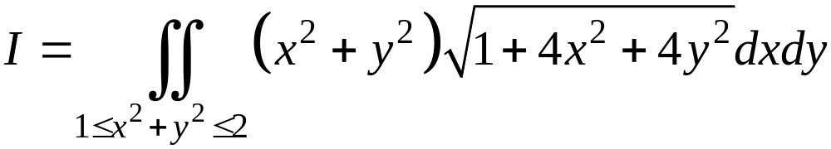
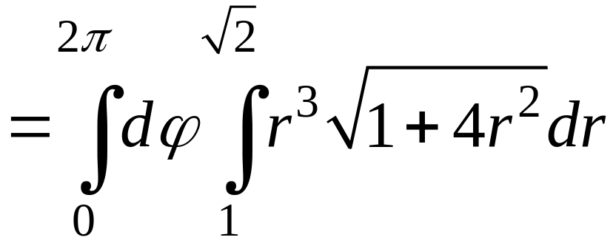
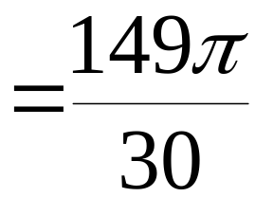

Slide 13
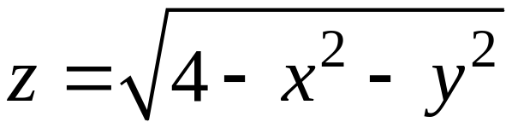
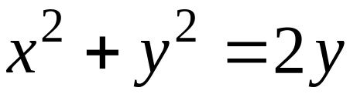
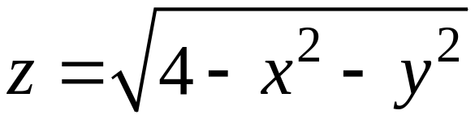
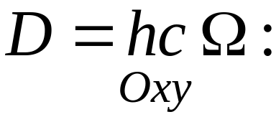
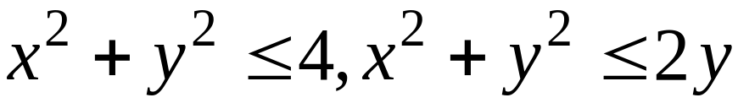
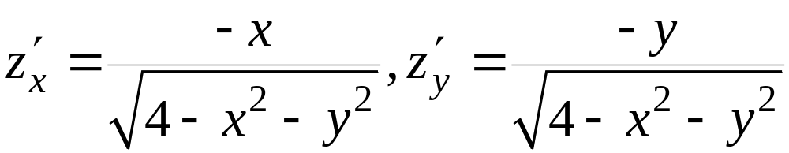
VÍ DỤ
4/ Tính diện tích của
bị chắn trong mặt trụ
Pt mặt cong:
2
D

Slide 14
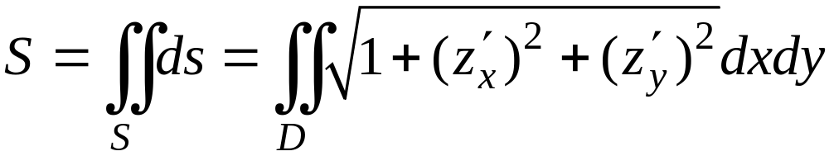
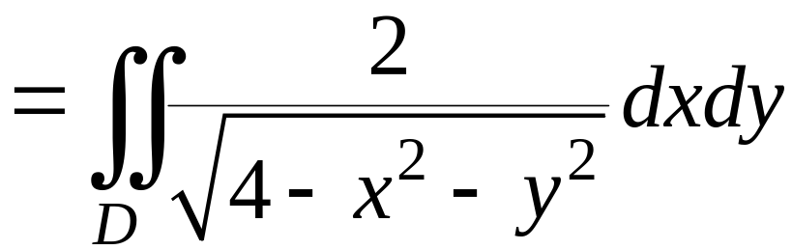
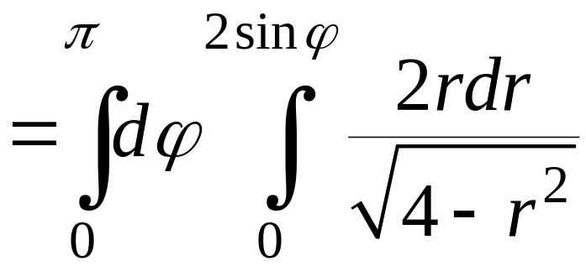

2
D

Slide 15
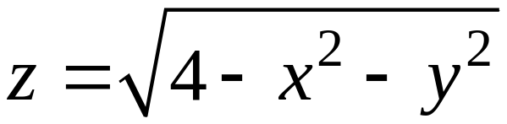
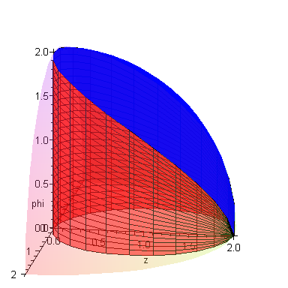


Slide 16
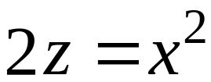

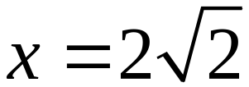
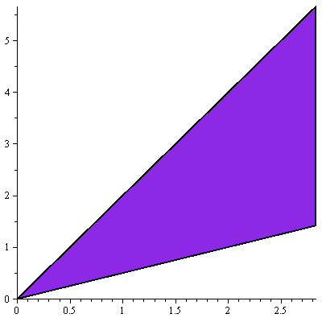
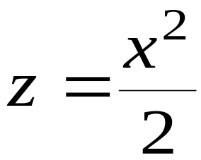

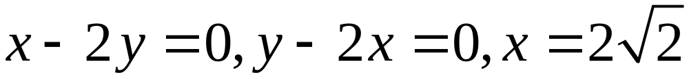

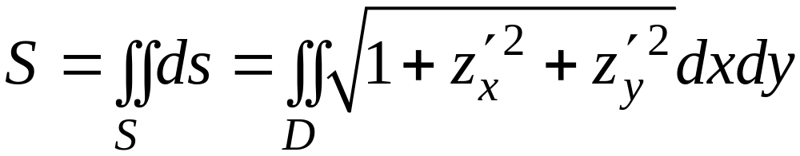
5/ Tính diện tích của phần mặt trụ:
bị chắn bởi các mặt
Phương trình mặt cong:
y = 2x
2y = x

Slide 17
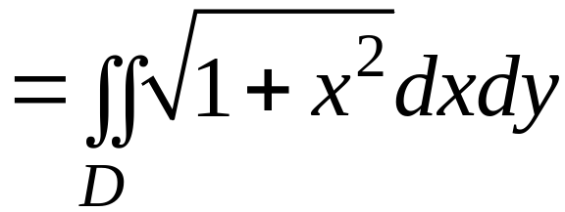
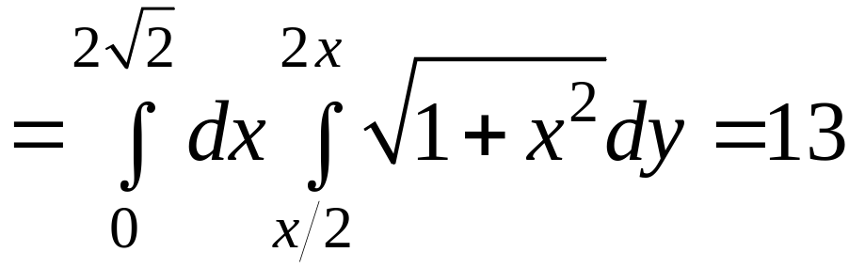
y = 2x
2y = x

Slide 18



D

Slide 19






6/ Tính diện tích của phần mặt nón:
bị chắn bởi mặt cầu:
(S(D) là diện tích hình tròn có R = 1)

Slide 20


Slide 21


Slide 22




7/ Tính diện tích của phần mặt cầu:
bị chắn bởi các mặt:
Phần mặt cầu gồm 2 nửa S₁ và S₂:
Hình chiếu của S₁ và S₂ lên Oxz giống nhau và xác định bởi:
⇒ S = S₁ + S₂

Slide 23


x
z = x
z

Slide 24






Slide 25


